Slide 1
ИС «Персонифицированный учет оказанной медицинской помощи»
Автоматизация процесса формирования и оплаты реестров

Slide 2






Цели и задачи
Цель: единое и общедоступное информационное пространство для формирования реестров оказанной медицинской помощи по программе ТП ОМС.
Задачи:
Реализовать единое место хранения данных реестров ОМС
Реализовать алгоритм формирования реестров ОМС
Организовать единый доступ для всех заинтересованных сторон к Системе (также через API для СМО)
Создать возможность подписания основных документов с помощью ЭП
Реализовать инструмент для конструирования отчетности
Реализовать алгоритм расчета стоимости оказанной медпомощи по программе ТП ОМС
Реализовать блок проверок и контролей загруженных данных (автоматический и ручной режим) и возможность загрузки результатов экспертиз
Разделить права доступа к информации в зависимости от типа организации (ТФОМС, МО, СМО)
Реализовать блок просмотра статистической информации по загруженным случаям
Создать функционал для администрирования системы в части курирования МО, правил МЭК, НСИ

Slide 3
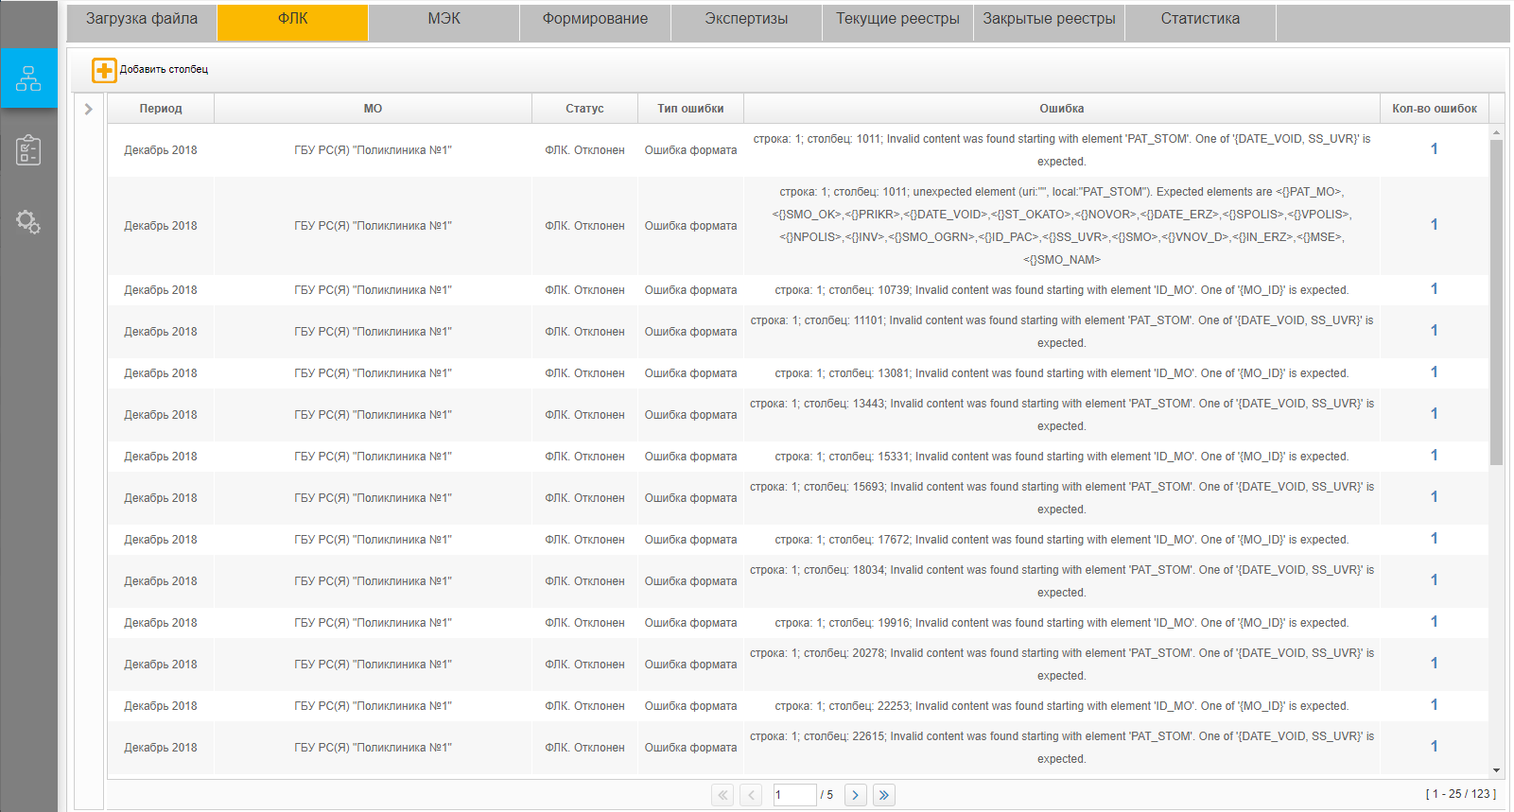
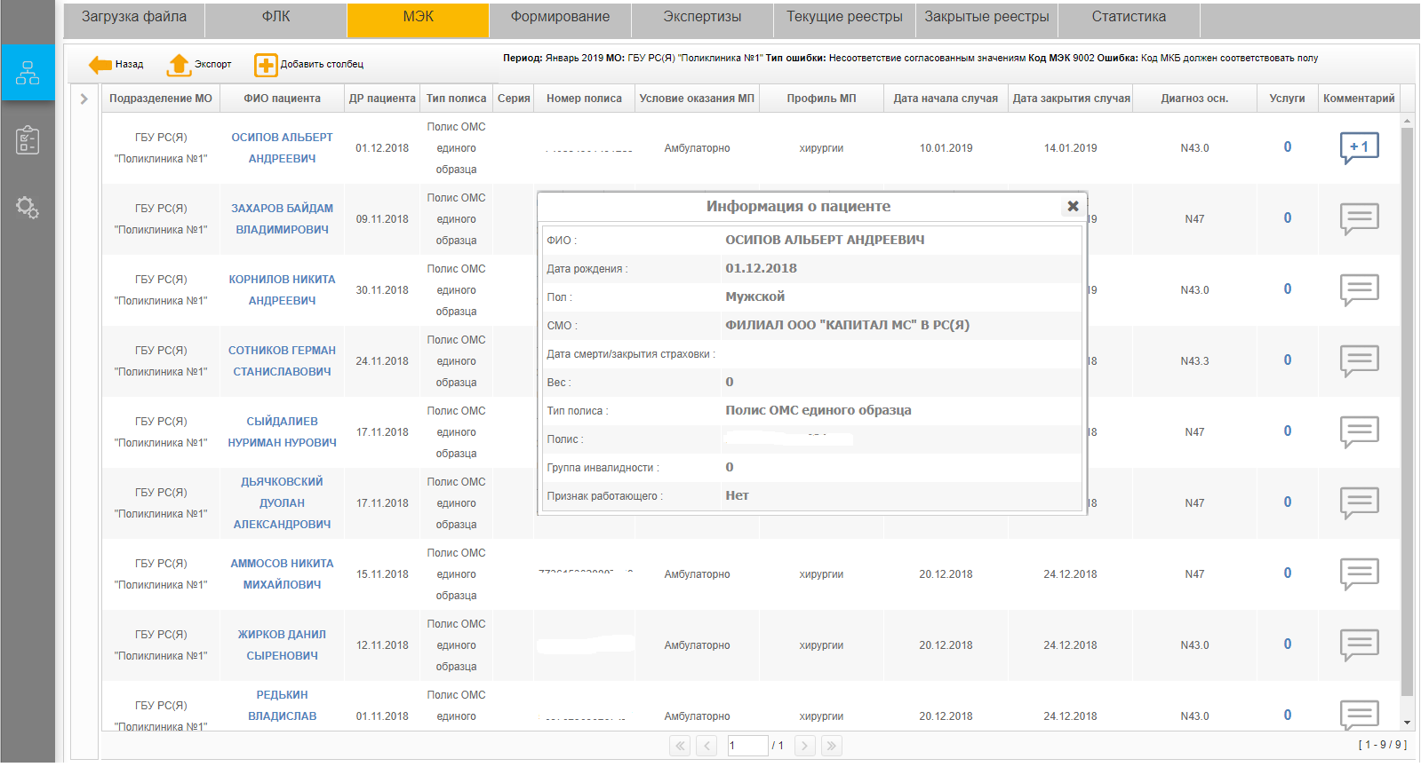
Контроль случаев при загрузке в ИС (ФЛК и МЭК)
Notes:
Проверка ЕРЗ также включена в перечень проверок на этапе загрузке файлов в ИС
По ошибке МЭК можно получить информацию о пациенте, чтобы быстрее обнаружить и исправить ошибку в МИС

Slide 4
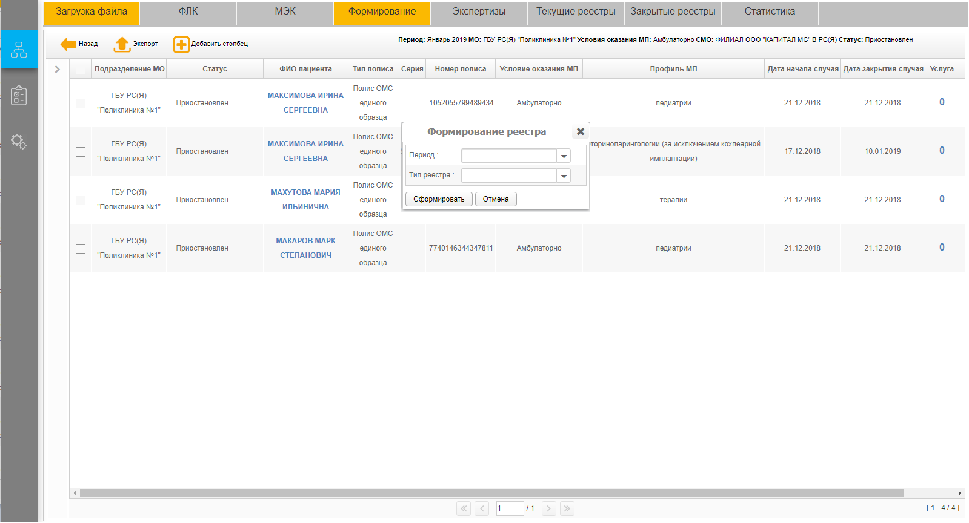
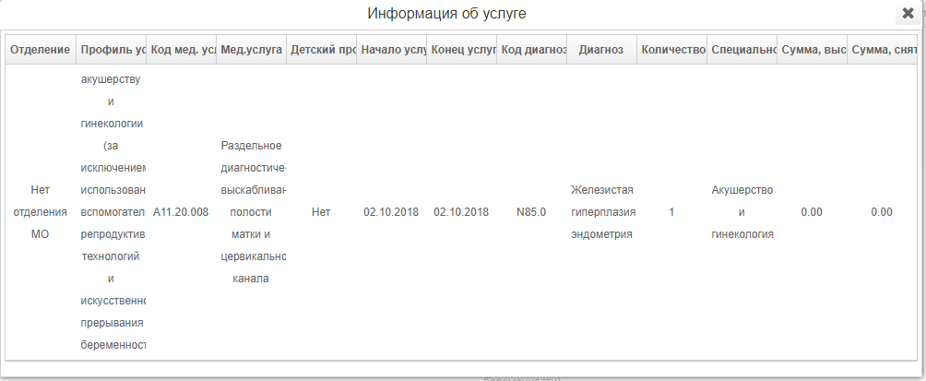
Формирование реестров
Формирование реестра с учетом периода и вида помощи
Просмотр детальной информации об услугах

Slide 5
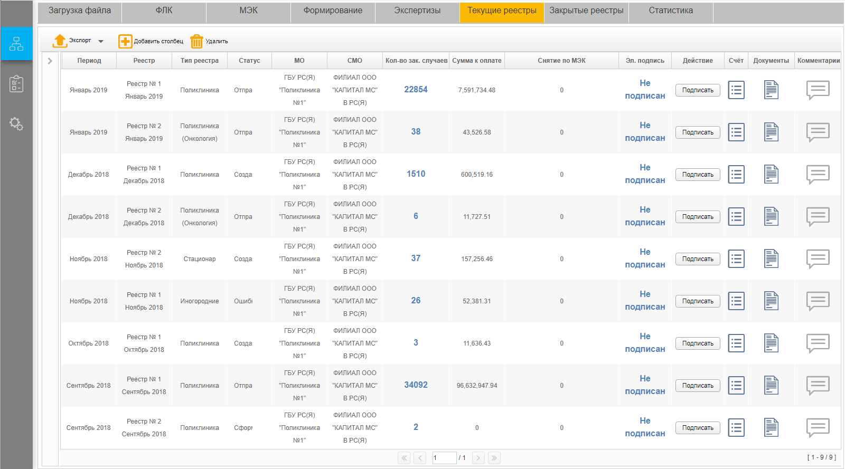
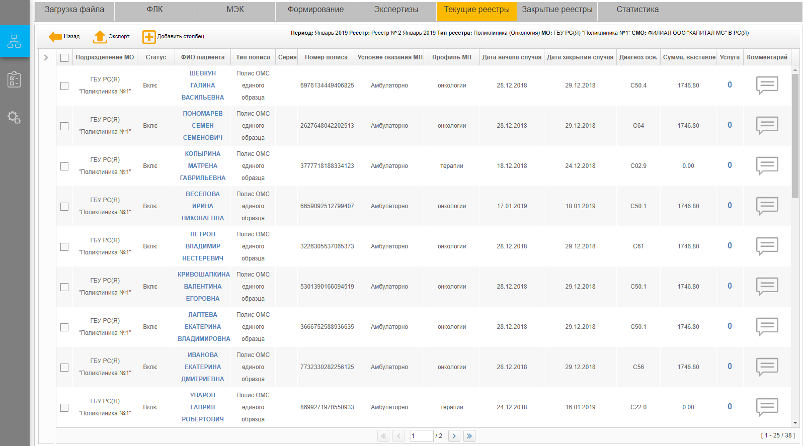
Работа с текущими реестра
Общий вид
Детальный вид
Notes:
Просмотр, смена статусов, просмотр счета, подписание, документы реестра

Slide 6
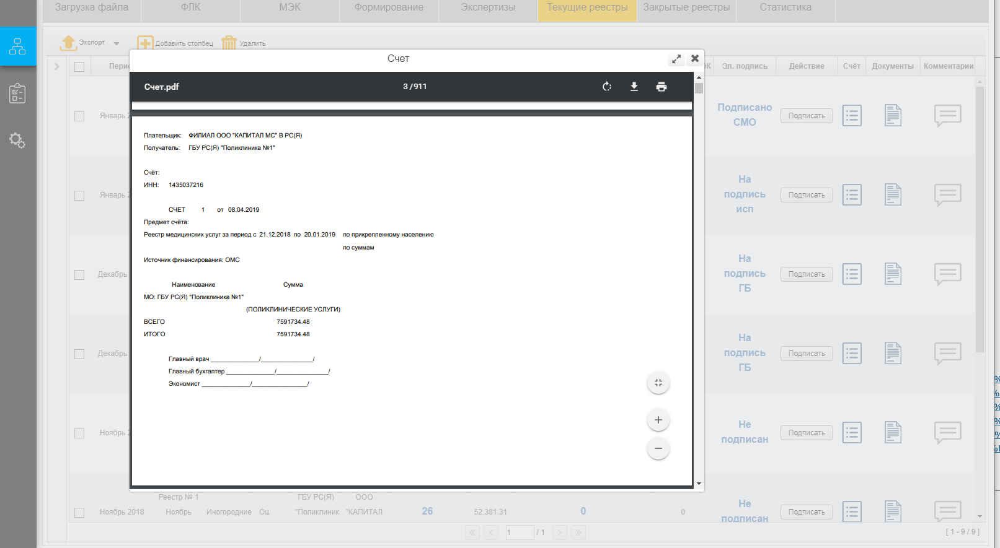
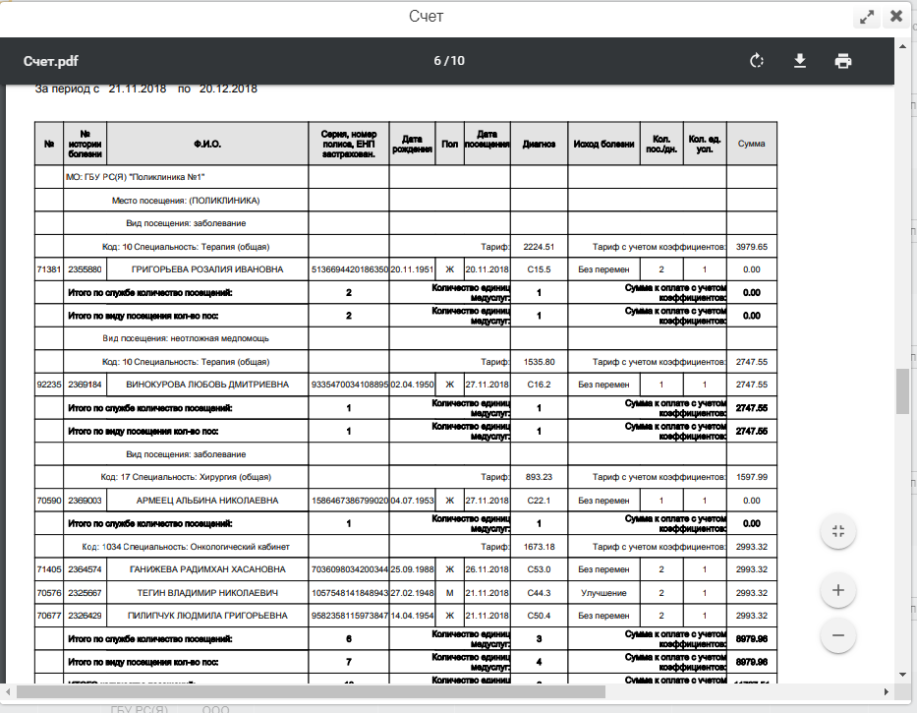
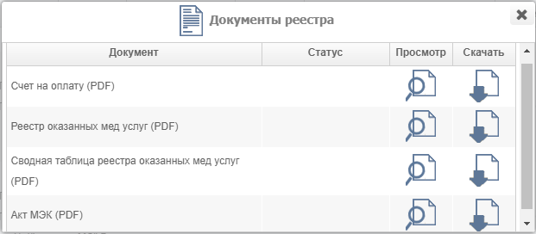
Детальный анализ и работа с реестром
Просмотр счета реестра в общем виде, списка случаев реестра с ФИО, состава документов

Slide 7
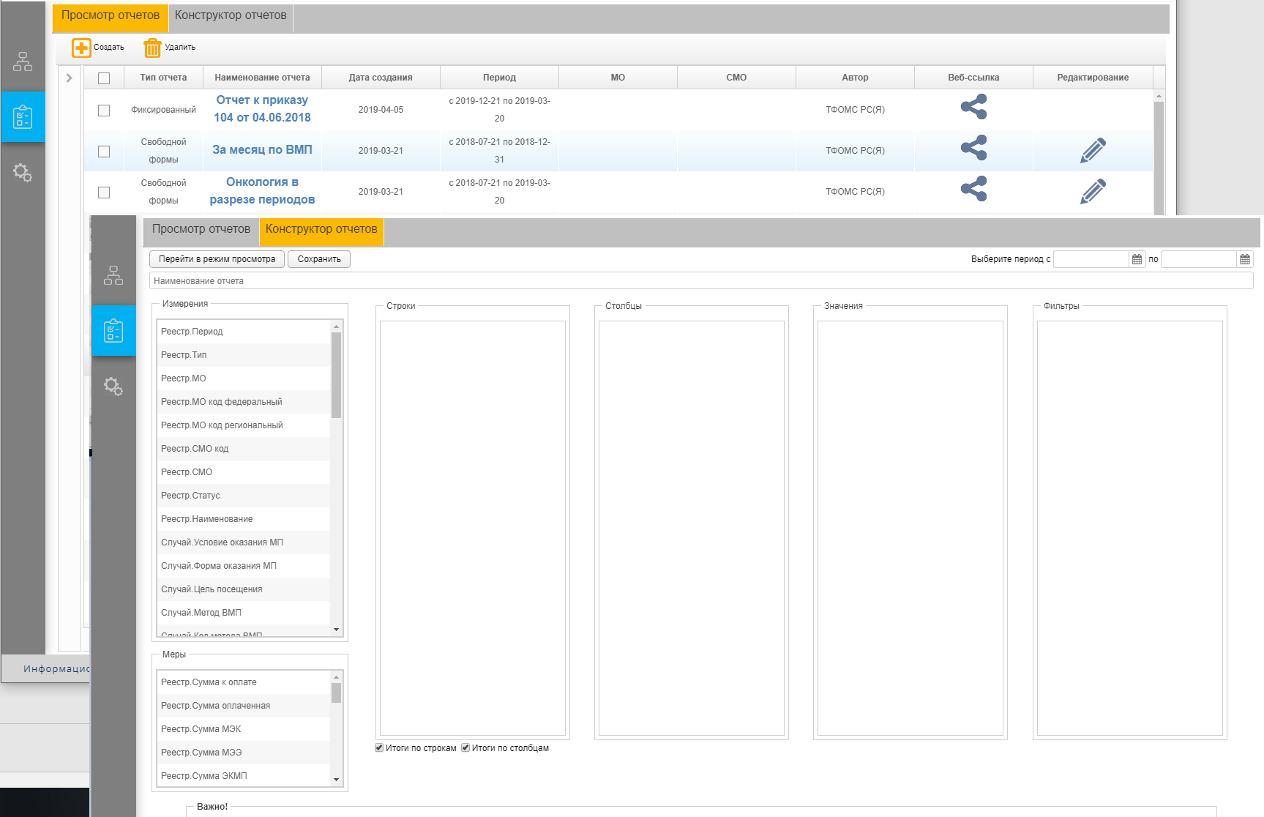
Создание и просмотр отчетов.
Редактирование отчётных форм
Notes:
Отчеты фиксированной и свободной формы

Slide 8
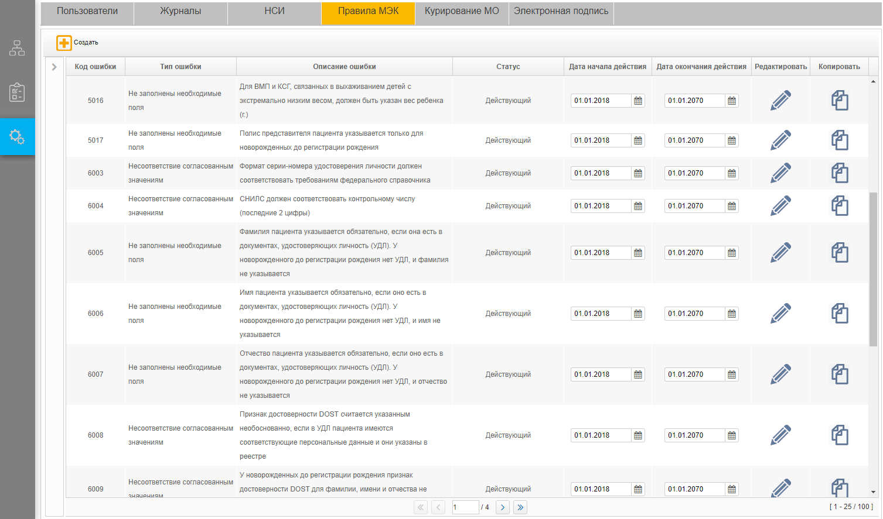
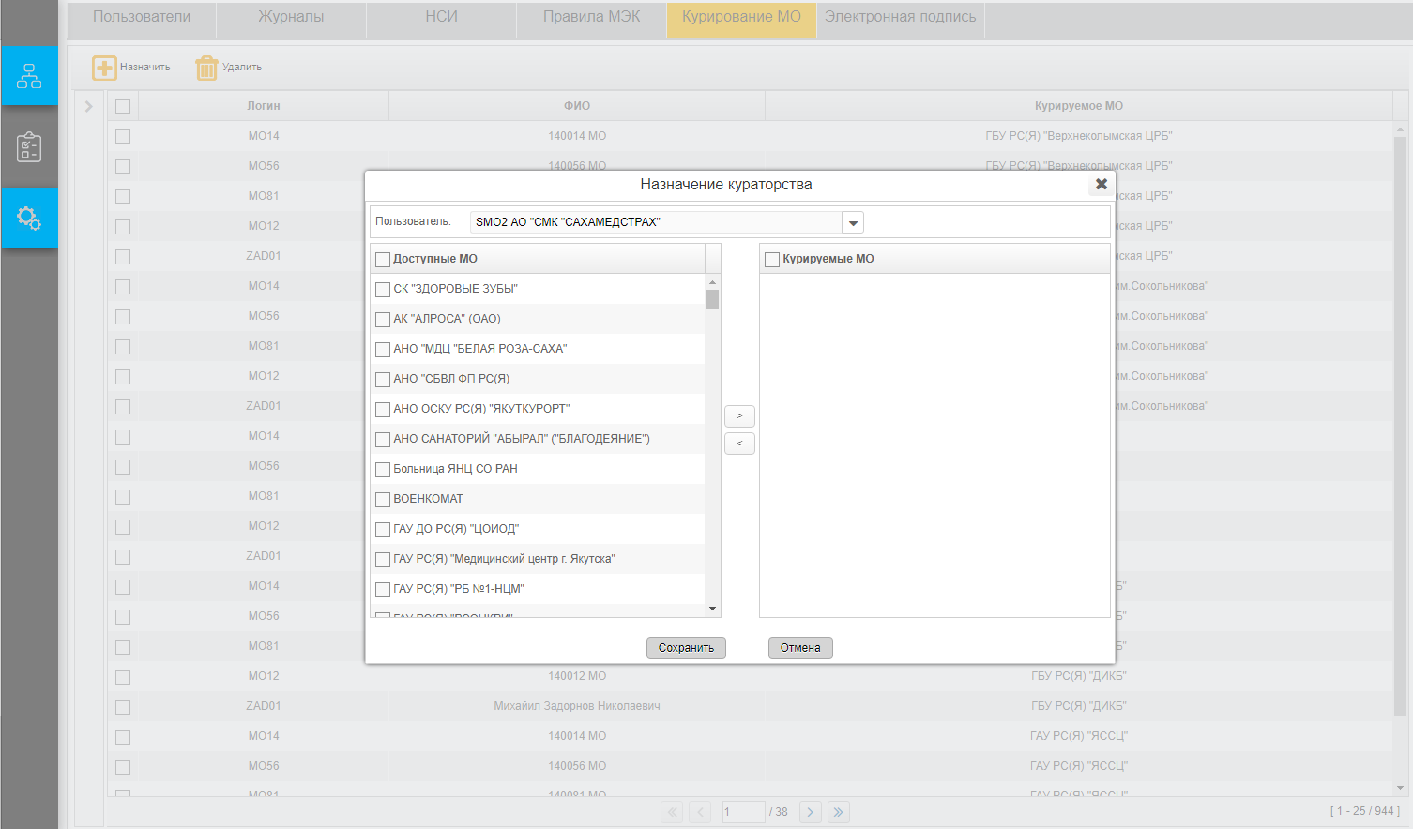
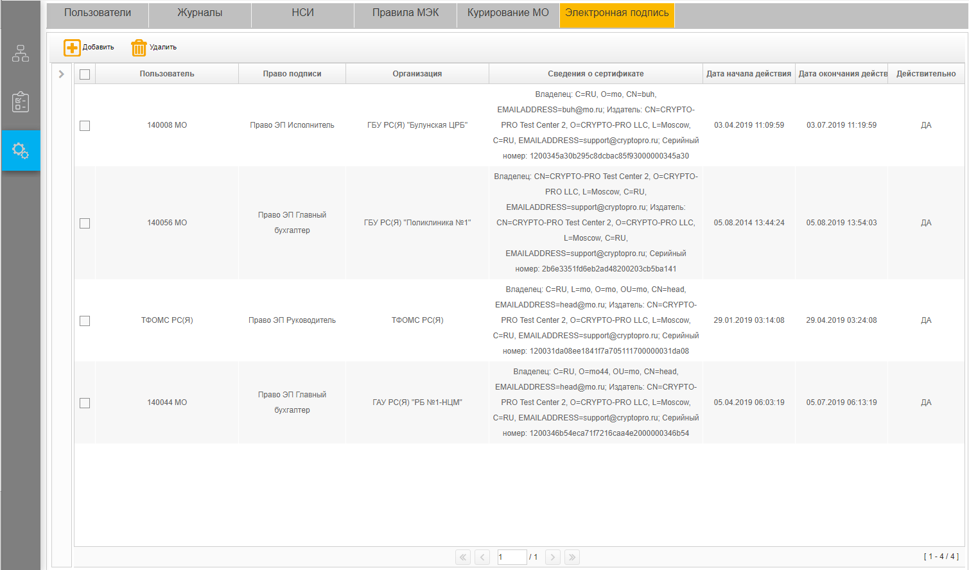
Администрирование Системы
Создание, корректировка правил МЭК и периода действий
Назначение курируемых МО
Организация процесса ЭП
Notes:
Работа с НСИ, создание и редактирование правил МЭК, работа с кураторами, ЭП

Slide 9
Преимущества решения
Удобный web-интерфейс пользователя
Единая система и место хранения информации
Единый перечень контролей (ФЛК и МЭК) для автоматического проведения
Уменьшение объема работ, проводимых в ручном режиме
Экономия времени согласования реестров ОМС между МО и СМО
Создание новых правил МЭК в конструкторе
Создание отчетов в конструкторе

